Slide 1
بسم الله الرحمن الرحيم
أساسيات الصيانة الإنتاجية الشاملة ومتطلبات تطبيقها وأدوات تحسين العمليات
إدارة قطع الغيار
SPARE PARTS MANAGEMENT
ج 4

Slide 2
إدارة قطع الغيار
إدارة قطع الغيار تلعب دوراً محورياً في تعزيز جهوزية المصنع بتكلفة معقولة.
يتزايد إعتماد الصناعة على تكنولوجيا متقدمة .. كما يتزايد الإنتاج.
ينجم عن الأعطال كلفة عالية.
لوحظ في كثير من المصانع أن عدم توفر قطع الغيار يتسبب بـ 50% من وقت الأعطال.
.. كما أن كلفة قطع الغيار تشكل أكثر من 50% من كلفة الصيانة ( والتصليح ).

Slide 3
إدارة قطع الغيار
يحدث كثيراً أن يشكو قسم الصيانة من عدم توفر قطع الغيار لتغطية إحتياجاتهم ..
.. بينما تشكو الدائرة المالية من المال المجمد في مخزون متزايد من قطع الغيار..
.. وهذا ما يدعم أهمية إدارة قطع الغيار في أي مؤسسة.

Slide 4
المشاكل
المشاكل التي تواجهها إدارة قطع الغيار:
أولاً: لا يوجد معرفة يقينية متى تأتي الحاجة لقطعة غيار معينة وكم عدد القطع التي سيُحتاج إليها.
ويعود ذلك إلى أن تلف قطعة .. سواء بسبب التآكل .. أو لأي سبب آخر لا يمكن توقعه بدقة.
ثانياً: لا تتوفر قطع الغيارمن المصدر بسهولة لأنها ليست مواد ذات حركة سريعة fast moving items .

Slide 5
المشاكل
ثالثاً: أعداد قطع الغيار وأنواعها كثيرة جداً.. مما يجعل ضبطها صعباً.
رابعاً: هناك ميل لمراكمة قطع الغيار.
خامساً: معدلات الإستهلاك لبعض قطع الغيار عالية بينما معدلات الإستهلاك للبعض الآخر منخفضة.

Slide 6
أهداف إدارة قطع الغيار
الهدف الأساسي لإدارة قطع الغيار هو توفير قطع الغيار عند الحاجة إليها – للتصليح أو للصيانة الوقائية – بسعر معقول وبالمواصفات المطلوبة.

Slide 7
إدارة قطع الغيار
هناك حاجة لمجموعة من الخطوات المنظمة لإدارة قطع الغيار كما هو مبين:
تعريف قطع الغيار . Identification منح قطع الغيار أسماء وأرقام ووصف تسهل التعامل معها.
وضع توقعات للإحتياجات
تحليل الخزين Inventory analyses
وضع نظام ضبط وسيطرة.
وضع نظام ضبط المخزون inventory control systems
وضع نظام تخزين.

Slide 8
نظام تعويض النقص Replacement في مخزون قطع الغيار.
نظام فحص لقطع الغيار.
تصليح قطع الغيار.
إيجاد بدائل محلية.
نظام صرف.
نظام ترجيع.
إستخدام الحاسوب.

Slide 9
Codification
الترقيم ( الترميز )
من الضروري وضع نظام ترقيم لقطع الغيار.
لتسهيل طلبها وتخزينها وإستعادتها وصرفها.
حوسبة الترقيم تساعد على ضبط العملية.
الترقيم يحد من الإزدواجية.

Slide 10
تحليل المخزون
يتم تحليل المخزون على أساس الخصائص المختلفة لقطع الغيار، مثل:
الإستهلاك السنوي.
قيمة الإستهلاك السنوي.
أهميتها.
مدة التوريد
سعر الوحدة
وتكرار الحاجة إليها frequency .
تحليل المخزون يمكن الشركة من بناء نظم وتقرير سياسات التعامل مع قطع الغيار.
تحليل المخزون يلفت النظر إلى مواطن المشاكل.

Slide 11
نظام ضبط المخزون
نظام ضبط المخزون inventory control الفعال يساعد على:
تنظيم إجراءات تثبيت الطلبيات.
ويساعد على المحافظة على مستوى أمثل optimum للمخزون.
تطوير نظام تعويض لقطع الغيار التي تتسبب بتوقفات مكلفة.

Slide 12
تعريف قطع الغيار
IDENTIFICATION OF SPARE PARTS
تعريف قطع الغيار ضروري من اجل ضمان الحصول على نفس القطعة عند طلبها.
التعريف يشمل الحجم والنوع الإستعمال ..
بالنسبة للوكيل .. التعريف يشمل رقم المصنع manufacturer's part number

Slide 13
codification
عملية التعريف متعبة وليست دقيقة.
من المفيد ترقيم ( ترميز ) قطع الغيار.
codification
النظام المثالي يشير إلى:
نوع الماكينه ومنشأها وموديلها
نوع قطعة الغيار
الحجم.

Slide 14
تعريف قطع الغيار
identification of spare parts
الخطوة التالية في تعريف قطع الغيار هو إضافة بطاقة تعريف لتمكن العاملين في المستودع من التعامل مع القطعة.
البطاقة يفضل أن تكون لاصق من النوع الذي لايترك اثر.
إضافة بطاقة تعريف تخفض وقت الصرف.

Slide 15
تحليل المخزون
INVENTORY ANALYSIS AND SELECTIVE CONTROL
النظم المستخدمة والأكثر شيوعاً:
(1) FSN Analysis
(2) ABC Analysis
(3) VED Analysis
(4) SDE Analysis
(5) HML Analysis

Slide 16
FSN Analysis
التحليل المبني على أساس تكرار الصرف والإستعمال.
F, S & N stand for:
Fast moving,
Slow moving and
Non moving items.
تصنف القطع حسب مدة تكرار ها.

Slide 17
SDE Analysis
Classification based on the lead time:
التصنيف المبني على مدة التوريد.
- قطع مستوردة – قطع تحتاج من اسبوعين الى ستة اشهر – قطع تحتاج اقل من اسبوعين.
بسهل عملية الشراء ويخفض من كلفة التخزين stock-out costs .

Slide 18
VED Analysis
تصنيف مبني على حساسية القطعة criticality .
مثل قطع الماكينات التي يعتمد على تشغيلها ماكينات أخرى.
قد تنشأ حساسية القطعة من صعوبة الحصول عليها.
. vital, essential and desirable

Slide 19
ABC Analysis
التصنيف المبني على الإستهلاكConsumption:
ثلاثة أصناف:
الصنف الاول: 10% من القطع تشكل 70% من قيمة الإستهلاك.
الصنف الثاني: 20% من القطع تشكل 20% من قيمة الإستهلاك.
الصنف الثالث: 70% من القطع تشكل 10% من قيمة الإستهلاك.
تبنى سياسات وأساليب للتعامل مع كل صنف.

Slide 20
HML Analysis
تصنيف مبني على سعر الوحدة:
هناك ثلاثة تصانيف:
عالي الكلفة
متوسط الكلفة
متدني الكلفة
يبنى على ذلك طريقة ومكان التخزين والكميات المخزنة..

Slide 21
تصنيف آخر
A) Capital Spares:
These are vital spares for critical equipment.
B) Insurance Spares:
An insurance items is a spare part that will be used to replace a failed identical part in an operating equipment whose penalty cost for downtime is very high.
C) Overhaul spares:
Spare parts which must be replaced every time the equipment is dissembled and re-assembled.
D) Wear and Tear Spares:
Spare parts which have regular wear and tear in the course of operation of the equipment and need to be replaced after definite number of hours of equipment operation.
E) Consumable spares:
These are regularly used items such as fasteners, seals, bearings,etc. These are to be stored by the materials department.

Slide 22
الكلف
هناك أربع أنواع من الكلف:
ثمن قطع الغيار.
كلفة الطلب.
كلفة التخزين.
كلفة التمويل Stock out cost .
ينبغي العمل على تقليلها.

Slide 23
إدارة قطع الغيار سوف تكون أكثر نجاحاً إذا ما تم حوسبتها.
الحوسبة ستيسر إجراء تحسينات .
وتعمل على خفض المخزون.
وتقلل كلف طلب القطع وتخزينها.

Slide 24
Nadim.asad@gmail.com
0796304090
www.leadershipdimensions.org

Slide 25
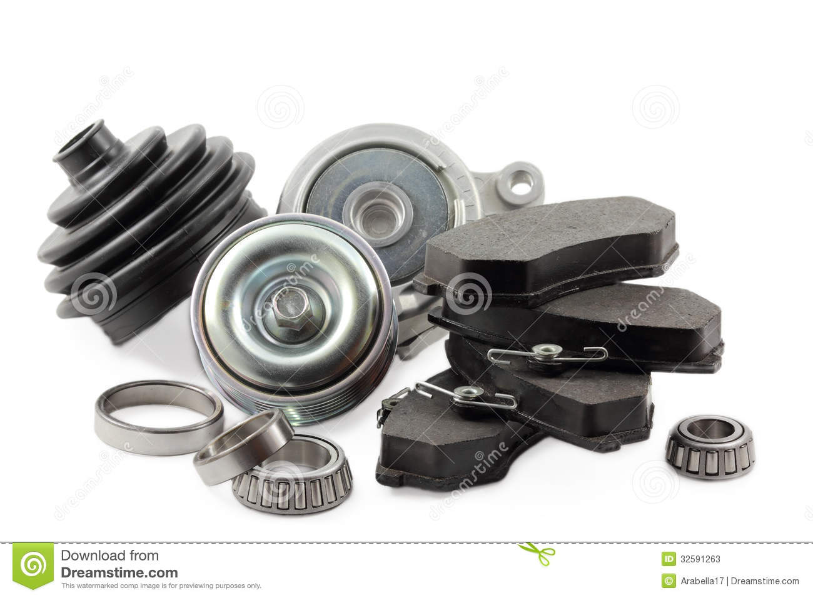
ذ
شكراً لإصغائكم

